Slide 1
Herramientas de Integración, automatización y despliegue #1
Lic. Santiago Rodríguez Paniagua. (2017)

Slide 2

Apache Ant
Es una herramienta usada para la realización de tareas mecánicas y repetitivas como borrar todos los *.class para recompilar desde cero, compilar, generar el jar con nuestro proyecto, etc.
Normalmente se usa durante la fase de compilación y construcción (build). Es, por tanto, un software para procesos de automatización de compilación
En un archivo de texto xml (habitualmente llamado build.xml) que funciona similar a los scripts o archivos *.bat, en donde ponemos qué tareas queremos que se ejecuten.

Slide 3

Gulp
Ayuda a automatizar tareas comunes en el desarrollo de una aplicación, como pueden ser: mover archivos de una carpeta a otra, eliminarlos, minimizar código, sincronizar el navegador cuando modificas tu código, validar sintáxis y un largo etcétera.

Slide 4
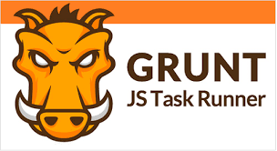
Grunt
Es una herramienta para automatizar tareas es nuestros proyectos, hasta donde se proyectos web. La idea es que todas esas tareas rutinarias que debemos hacer en nuestros proyectos Grunt las haga por nosotros. Entre las tareas mas comunes están: Concatenación de archivos (CSS, JS, etc)

Slide 5

Apache Maven
Maven es una herramienta de software para la gestión y construcción de proyectos Java
Es similar en funcionalidad a Apache Ant, pero tiene un modelo de configuración de construcción más simple, basado también en un formato XML.
Al construir un proyecto empaqueta las librerías y sus dependencias (tomando en cuenta las versiones correctas necesarias).

Slide 6
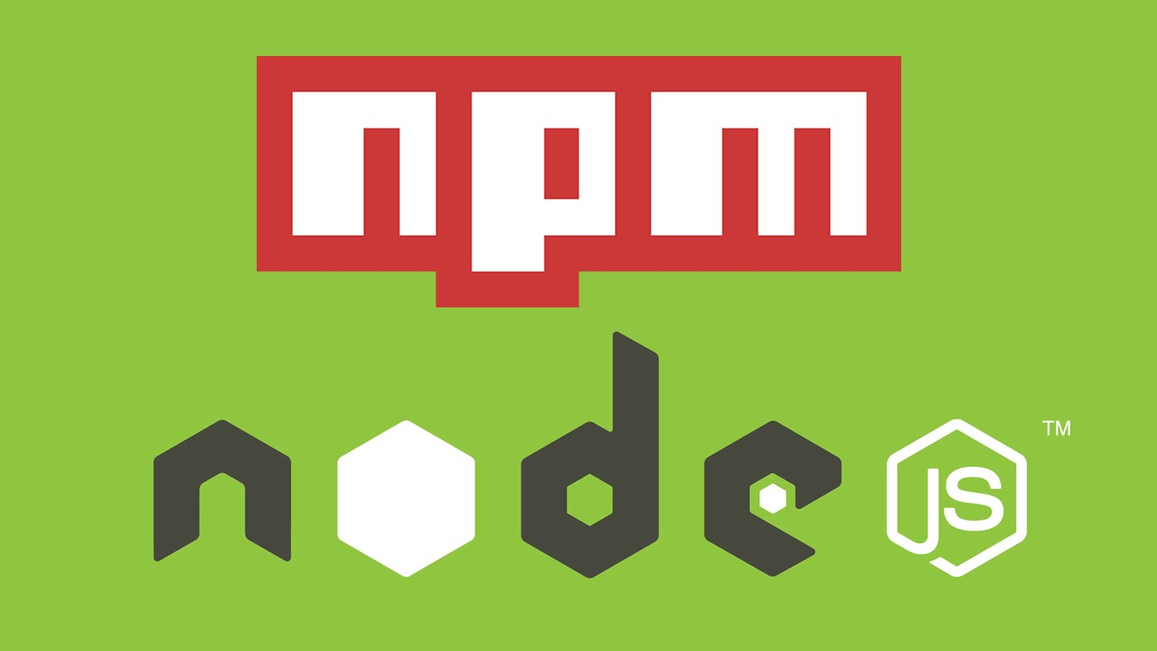
NPM
Node Package Manager es un gestor de paquetes, el cual hará más fáciles nuestras vidas al momento de trabajar con Node, ya que gracias a él podremos tener cualquier librería disponible con solo una línea de código, npm nos ayudará a administrar nuestros módulos, distribuir paquetes y agregar dependencias de una manera sencilla.

Slide 7

Bower
Bower es un proyecto open-source salido de Twitter. Funciona de forma parecida a NPM en Node.js.
En un archivo JSON anotamos las librerías que necesitamos y con un simple comando se nos descargarán en el directorio que queramos de nuestra aplicación

Slide 8

YeoMAn
Es un conjunto de herramientas compuesto por Yo, Bower y Grunt , con el que podrás tener en menos de 5 minutos el esqueleto de tu proyecto web. Como ves, nos ayudará a empezar cualquier proyecto nuevo en cuestión de minutos.

Slide 9

Meteor
Meteor es una plataforma para crear aplicaciones web en tiempo real construida sobre Node.js.
Meteor se localiza entre la base de datos de la aplicación y su interfaz de usuario y se encarga que las dos partes estén sincronizadas.
Como uiusa Node.js, se utiliza JavaScript en el cliente y en el servidor. Y más aún, Meteor es capaz de compartir código entre ambos entornos.
El resultado es una plataforma muy potente y muy sencilla ya que Meteor abstrae muchas de las molestias y dificultades que nos encontramos habitualmente en el desarrollo de aplicaciones web.

Slide 10

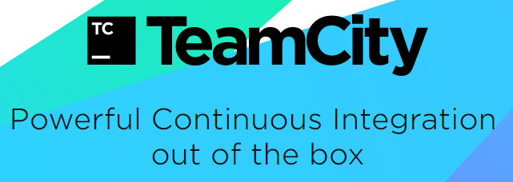



Jenkins, TeamCity de JetBrains & Bamboo de Atlassian

Slide 11
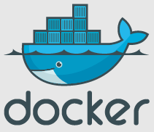
Docker
Docker nos permite encapsular o empaquetar aplicaciones en contenedores Linux independientemente del sistema en el que se ejecute, ayudando así el proceso de deploy de una aplicación.
Es decir automatiza el despliegue de aplicaciones dentro de contenedores de software.

Slide 12
Docker #2
Docker nos ayuda a agrupar y empaquetar todas las dependencias y el código de nuestra aplicación dentro de una caja portable.
Pudiendo así llevar esta caja portable a cualquier computadora con Docker instalado y poder ejecutarlo sin instalar nada más, reduciendo el tiempo de implementación y de producción.

Slide 13
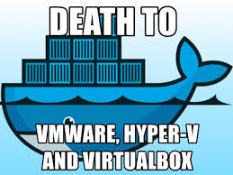
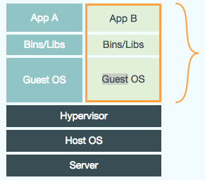
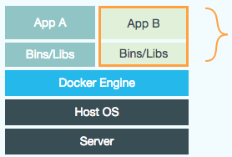
Docker #3
Un contenedor Docker, a diferencia de una máquina virtual, no requiere incluir un sistema operativo independiente

